Slide 1



Slide 2









Slide 3



Nêu được nguyên nhân, tác hại của ô nhiễm, xói mòn đất và biện pháp chống ô nhiễm, xói mòn đất.
Đề xuất, thực hiện được việc làm giúp bảo vệ môi trường đất và vận động những người xung quanh cùng thực hiện.

Slide 4

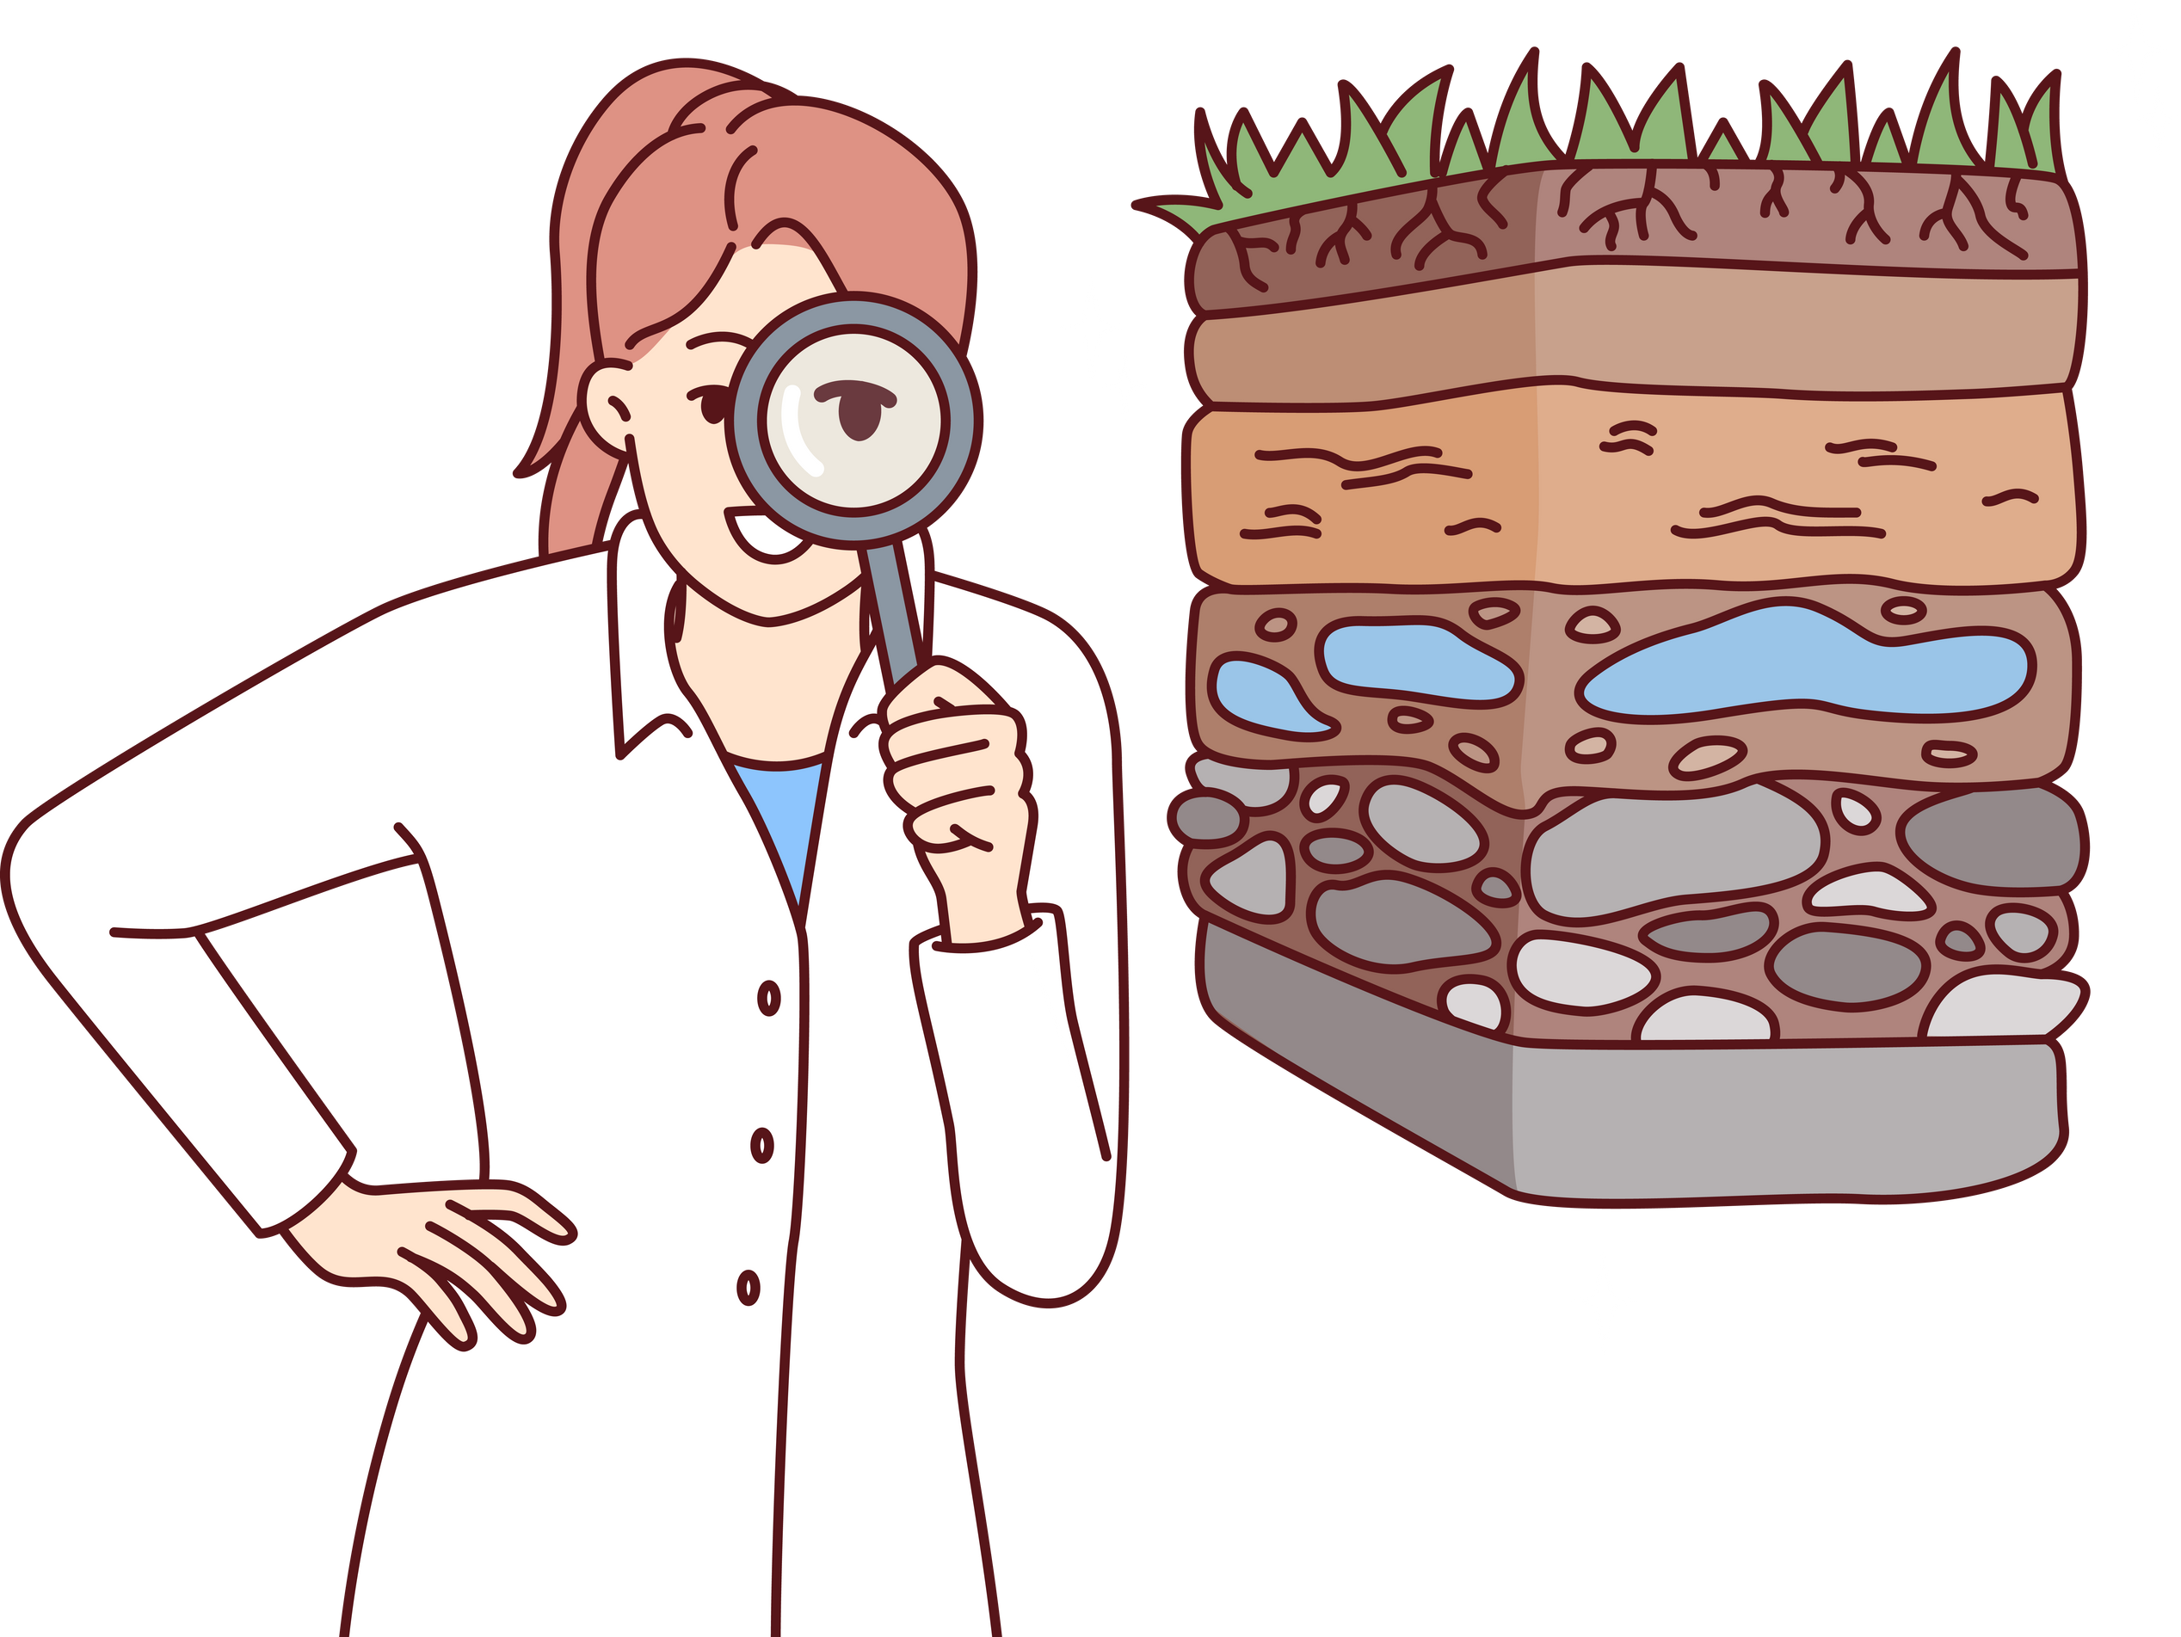

Slide 5

Ô nhiễm đất có thể do con người gây ra như không xử lí chất thải trước khi xả ra môi trường, sử dụng phân bón hoá học trong thời gian dài,... hoặc do các hiện tượng tự nhiên như núi lửa phun trào, xâm nhập mặn, nhiễm phèn,... Đất bị ô nhiễm chứa các chất thải nguy hại gây ảnh hưởng tiêu cực tới đời sống sinh vật và sức khoẻ con người.

Slide 6

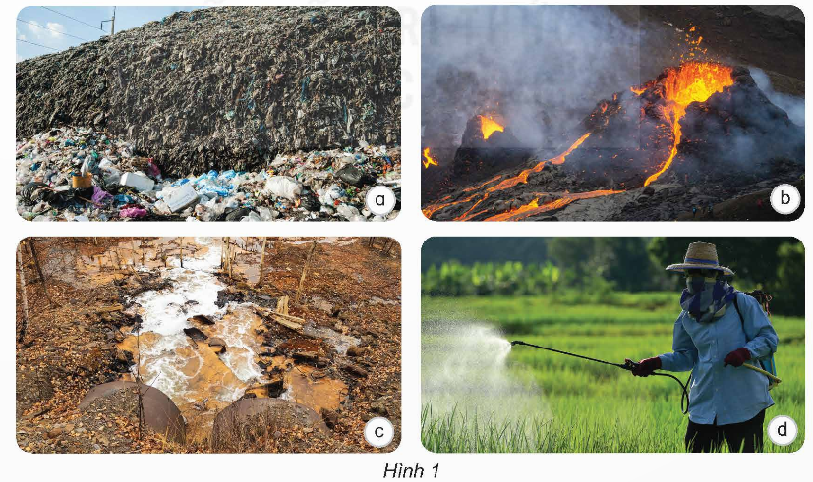
1. Quan sát hình 1 và cho biết các nguyên nhân gây ô nhiễm đất. Nguyên nhân nào do con người gây ra?

Slide 7
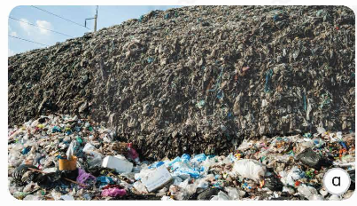

Đưa quá nhiều lượng rác thải sinh hoạt ra môi trường (do con người gây ra).

Slide 8
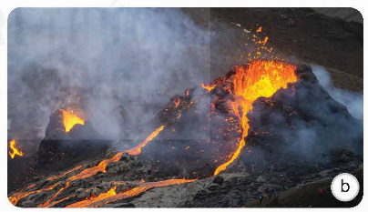
Hiện tượng núi lửa phun trào dung nham làm đất bị khô cứng, khó trồng trọt.

Slide 9
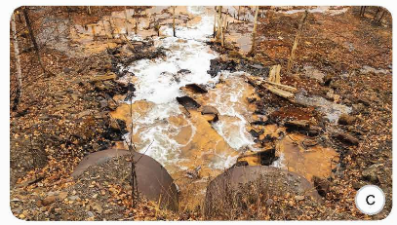
Nước chưa qua xử lí thải trực tiếp ra môi trường đất (do con người gây ra).

Slide 10



Ô nhiễm đất có thể do con người hoặc do các hiện tượng tự nhiên gây ra. Đất bị ô nhiễm chứa các chất thải nguy hại gây ảnh hưởng tiêu cực tới đời sống sinh vật và sức khoẻ con người.

Slide 11
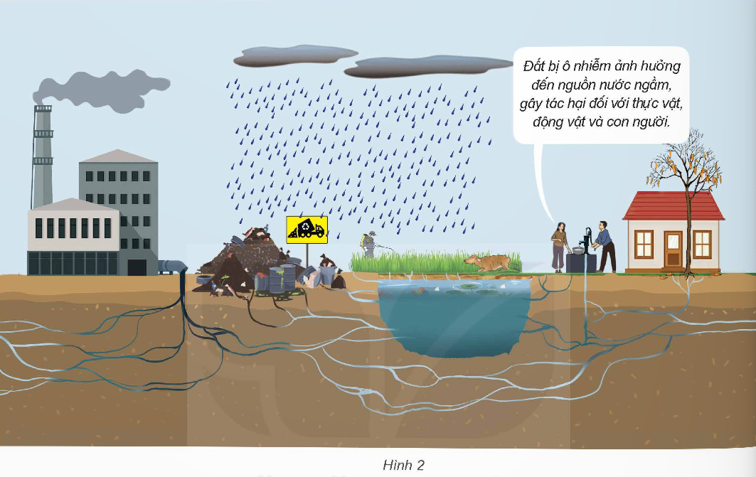
2. Quan sát hình 2 và từ thực tế, cho biết tác hại của ô nhiễm đất đối với thực vật, động vật và sức khoẻ con người.

Slide 12

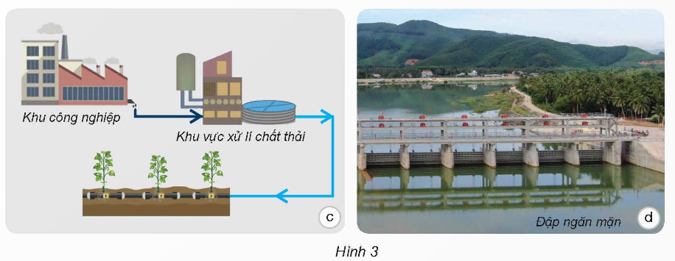
- Quan sát hình 3, nêu các biện pháp phòng chống ô nhiễm đất.
- Kể thêm một số biện pháp phòng chống ô nhiễm đất.

Slide 13


Về nhà: Tìm hiểu nguyên nhân, tác hại và biện pháp phòng chống xói mòn đất.
...................
………………..

